Slide 1
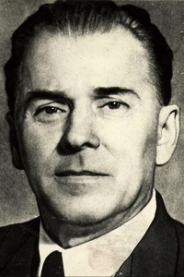
ПАВЛО ТИЧИНА
(1891 — 1967)

Slide 2
Ранні роки
Павло Григорович Тичина народився 27(15) січня 1891 р. у селі Піски Козелецького повіту Чернігівської губернії (тепер Бобровицького району Чернігівської області). Походив зі старовинного козацького роду (його пращур, за родинним переказом, був полковником у Богдана Хмельницького).

Slide 3
Батько Павла, Григорій Тимофійович Тичина (1850 —1906), був сільським дяком і одночасно вчителем у школі грамоти.
Мати Марія Василівна Тичина (уроджена Савицька; 1861 —1915) була на 11 років молодша від поетового батька.
Сім'я була багатодітна (народилося 13, зіп'ялося на ноги 9 дітей), жили впроголодь, зате гарно співали. Змалку Павло виявив хист до музики, малювання і віршування.

Slide 4
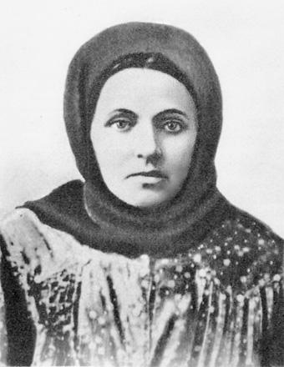
Марія Василівна Тичина – мати поета.

Slide 5
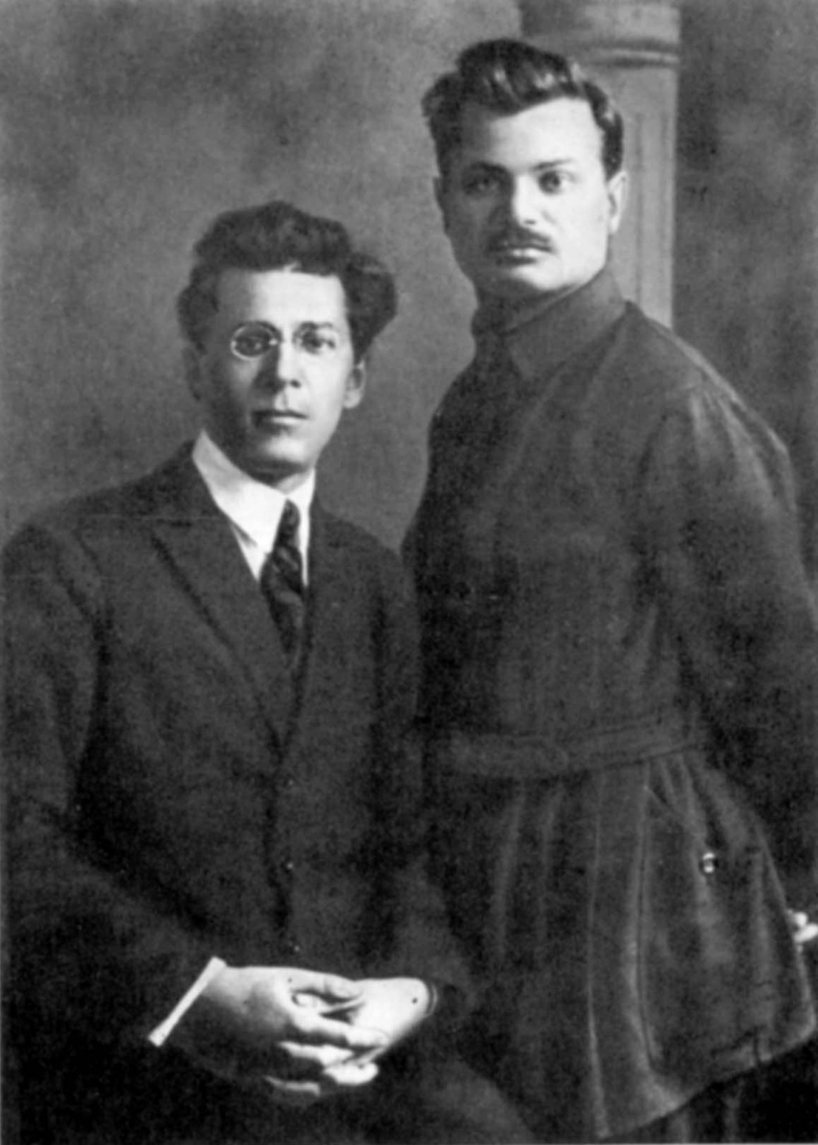
У Павла Тичини було п'ять сестер — Єфросинія (1881—1949), Поліна (1884—1925), Оксана (1893—?), Олександра (Олеся, 1899—1931) і Наталія (1902—1922), чотири брати — Михайло (1885—1920), Іван (1888—1969), Євген (1895—1955) і Костянтин (помер дитиною). Найвідомішим із братів був Євген Тичина, який працював педагогом у Харкові.

Slide 6
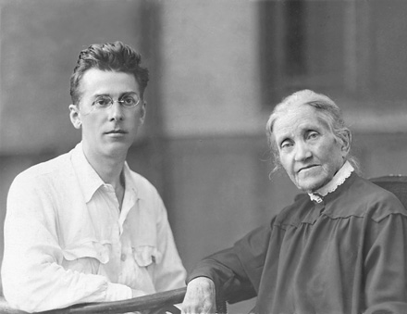
Спочатку Павло вчився в земській початковій школі.
Його вчителькою була Серафима Миколаївна Морачевська . За добре навчання вона подарувала Павлові декілька українських книжок. Серед них «Байки» Леоніда Глібова, оповідання Марії Загірньої (Грінченко) про шахтарів — «Під землею». Першій учительці поет присвятив поему «Серафима Морачевська» вона, оцінивши чудовий голос і слух хлопця, порадила батькам віддати Павла в один із монастирських хорів Чернігова. Крім того, дітей у хорах також навчали. Оскільки інших можливостей дати синові освіту Тичини не мали, вони прислухалися до поради вчительки.

Slide 7
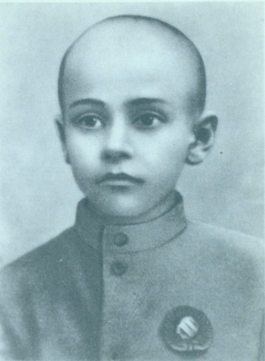
1900 року 9-річний Тичина, повторно й успішно пройшовши проби голосу, став співаком архієрейського хору при Єлецькому монастирі. Одночасно він навчався в Чернігівському духовному училищі. Регент хору виділяв Павла з-поміж інших хлопчиків-співаків, доручав йому навчати нотній грамоті новачків. У такий спосіб Тичина навчав нот свого брата Євгена, а також майбутнього хорового диригента Григорія Верьовку .
Павло Тичина, 1901 рік

Slide 8
У червні 1906 року помер батько Павла Тичини .
Дослідники вважають, що від 1906 року Павло Тичина пише вірші — почасти під впливом Олександра Олеся та Миколи Вороного. Перший відомий нам, але незакінчений вірш Тичини — «Сине небо закрилося…» — датовано 1906 роком. Пізніше поет, переглядаючи свій архів, так відгукнувся про цей вірш: «Подивишся — аж смішно» .

Slide 9
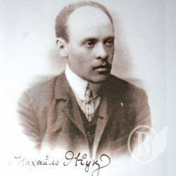
1907 року Павло закінчив училище. Після цього в нього був єдиний, по суті, шлях продовжити освіту — в семінарії. Тож у 1907–1913 роках Тичина навчався в Чернігівській духовній семінарії. У старших класах він пройшов ґрунтовну художню школу у викладача малювання Михайла Жука. Він також увів Павла Тичину в коло чернігівської інтелігенції.

Slide 10
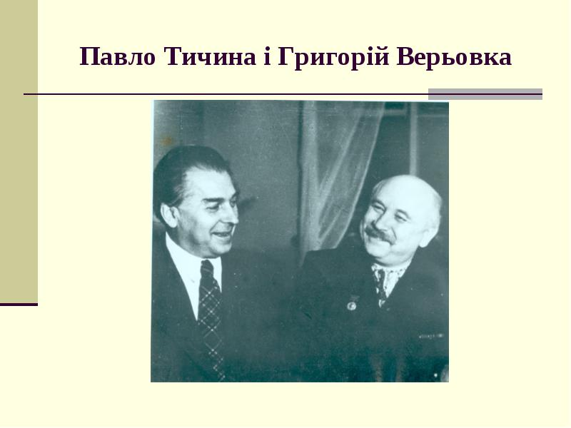
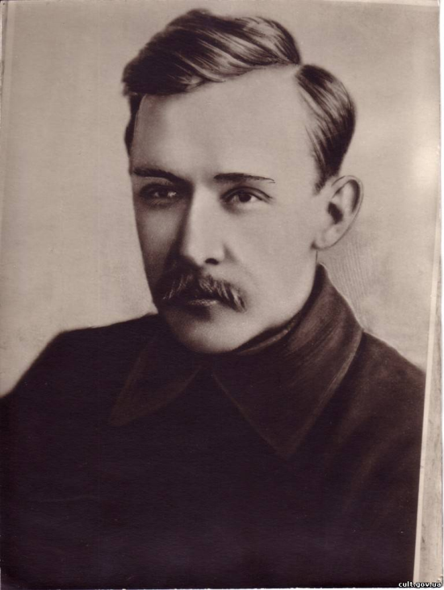
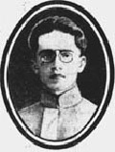
Товаришами Тичини в семінарії були Григорій Верьовка, майбутній поет Василь Елланський (Василь Еллан-Блакитний), Аркадій Казка та інші відомі пізніше діячі української культури.
Григорій Верьовка і Павло Тичина
Василь Елланський (Василь Еллан-Блакитний)
Аркадій Казка

Slide 11
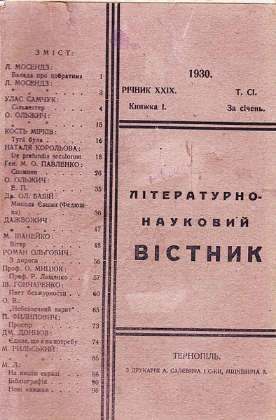
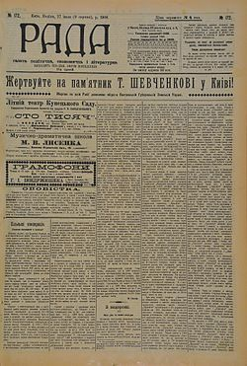
Значний вплив на формування Тичини-поета мало його знайомство з Михайлом Коцюбинським, літературні «суботи» якого він відвідував з 1911 року.
1912 року в № 1 журналу «Літературно-науковий вісник» з подачі М. С. Грушевського уперше надруковано твір Тичини. Це був вірш «Ви знаєте, як липа шелестить».
1913 року Тичина опублікував три оповідання — «Спокуса» (в газеті «Рада» від 17 жовтня), «Богословіє» (в газеті «Рада» від 6 листопада) та «На ріках вавілонських» (в № 3 журналу «Світло»), які й стали його своєрідним прощанням з бурсацькою та семінарською юністю .

Slide 12
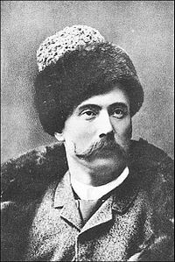
У 1913–1917 роках Павло Тичина навчався на економічному факультеті Київського комерційного інституту (де він числився під прізвищем рос. Тычинин), але не закінчив його. Одночасно працював редактором відділу оголошень газети «Рада» і технічним секретарем редакції журналу «Світло» (1913–1914), помічником хормейстера у театрі Миколи Садовського (1916–1917). Улітку підробляв у статистичному бюро чернігівського земства. Так, влітку та восени 1914–1916 років Тичина працював роз'їзним інструктором і рахівником-статистом Чернігівського губернського земського статистичного бюро. Це дало йому можливість зробити низку цінних фольклорних записів .

Slide 13
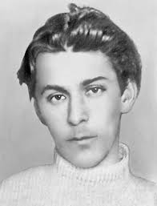
Був членом Чернігівського самостійницького братства — молодіжної підпільної організації, яку очолював — Василь Еллан-Блакитний. 1916 року братство відрядило Павла Тичину до Києва з метою налагодження зв'язків із іншими самостійницькими групами.
Коли розпочалася Перша світова війна, Київський комерційний інститут перевели до Саратова. Тож студент Тичина, щоб скласти зимові заліки 1915 року, мав добиратися в теплушках на Волгу. Захворів на переродження серця. Поет Володимир Самійленко, рятуючи Павла, запросив його до себе в Добрянку (нині селище міського типу Ріпкинського району Чернігівської області). Тут Тичина зустрів Наталю — своє перше кохання. Їй поет присвятив одну з найкращих ліричних поезій «Зоставайся, ніч настала…» Але закоханим не судилося бути разом; дівчина померла від сухот.

Slide 14
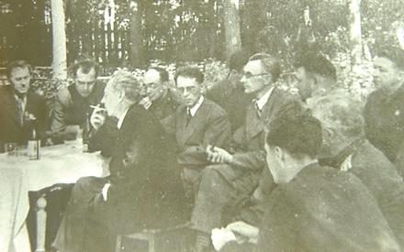
З 1929 р. — дійсний член Академії наук Української РСР, у 1936-1939 рр. і в 1940-1943 рр. очолює Інститут літератури АН УРСР.
З 1947 р. — член-кореспондент Болгарської АН, доктор філології.
1943— 1948 рр. — міністр освіти УРСР.
З 1953 по 1959 рік — голова Верховної Ради УРСР, заступник голови Ради Національностей Верховної Ради УРСР, член багатьох товариств, комітетів, президій, кавалер орденів і медалей.
Засідання правописної комісії
в селі Поміри на Харківщині
під головуванням Павла Тичини,
28 серпня 1943 р.

Slide 15
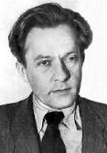
Переклади
Тичина самотужки досконало опанував майже двадцять іноземних мов, а зокрема — вірменську, грузинську, арабську, турецьку, єврейську. Дав з них цінні поетичні переклади. Збереглися переклади Павла Тичини на українську мову з сорока мов світу.
Крім поезії, Тичина робив численні переклади (Олександр Пушкін, Євген Абрамович Баратинський, Олександр Блок, Микола Тихонов, Микола Ушаков, Янка Купала, Якуб Колас, «Давид Сасунський», О. Ованесян, О. Туманян, Акоп Акопян, Ілля Чавчавадзе, А. Церетелі, К. Донелайтіс, С. Неріс, А. Венцлова, I. Вазов, Христо Ботев, Л. Стоянов, Нікул Еркай та ін.).
У творчості Тичини поєднані символізм 20 століття і бароко 17 століття.

Slide 16
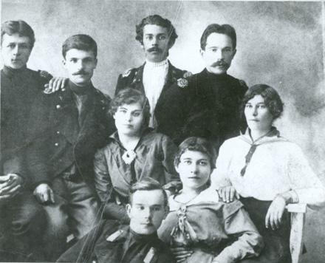
Творчість
Лауреат Державної премії СРСР (1941), Державної премії УРСР імені Т. Г. Шевченка (1962).
1967 року отримав звання Герой Соціалістичної Праці.
Як поет П. Г. Тичина починав у 1906-1910 рр. з наслідування народних пісень та творів Т. Г. Шевченка.
Перші друковані твори молодого поета з'явилися 1912 р.
Перша збірка віршів «Сонячні кларнети» (1918)
«Плуг» (1920) ,
«Вітер з України» (1924),
«Чернігів» (1931 р.).
Павло Тичина серед друзів, 1913-1914 рр.

Slide 17
Приховане протистояння з тоталітаризмом засвідчують окремі поетичні, літературознавчі, публіцистичні твори пізнішого часу: «Григорій Сковорода» (1939), «Похорон друга» (1942), «Творча сила народу», «Геть брудні руки від України» (1943)
У галузі поезії, прози, публіцистики, а також у науково-критичних працях Павло Тичина виявив себе одним із найосвіченіших радянських письменників, чия ерудиція охоплювала суміжні з літературою види мистецтва — музику і живопис.

Slide 18
Відзнаки:
Лауреат Сталінської премії (1941).
Лауреат Шевченківської премії (1962).
Герой Соціалістичної Праці (1967).
Кавалер п'яти орденів Леніна,
Кавалер двох орденів Трудового Червоного Прапора.

Slide 19
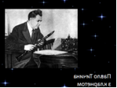
Павло Григорович чудово грав на кларнеті, та й у словах вловлював особливе, музичне звучання.

Slide 20
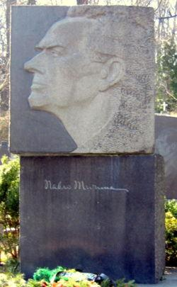
Помер П. Г. Тичина 16 вересня 1967 року в Києві.
Похований на Байковому кладовищі в Києві.

